Slide 1

SISTEM PENDUKUNG KEPUTUTSAN PEMILIHAN JALUR PENDAKIAN MENGGUNAKAN METODE FMADM BERBASIS WEB
NIM : 120010339
NAMA : I PUTU ARIE ADITHYA
JENJANG STUDI : STRATA SATU (S1)
PROGRAM STUDI : SISTEM KOMPUTER
SEKOLAH TINGGI MANAJEMEN INFORMATIKA DAN TEKNIK KOMPUTER (STMIK) STIKOM BALI

Slide 2

LATAR BELAKANG
Pendakian ?
Kenapa WEB ?
Metode FMADM ?
Keunggulan Dari Sistem Pendukung Keputusan Pemilihan Jalur Pendakian ?

Slide 3
RUMUSAN MASALAH
Bagaimana merancang dan membangun sistem pendukung keputusan pemilihan jalur pendakian menggunakan metode FMADM berbasis web ?

Slide 4
TUJUAN PENELITIAN
Merancang dan membangun sistem pendukung keputusan pemilihan jalur pendakian menggunakan metode FMADM berbasis web

Slide 5
MANFAAT PENELITIAN
Mempermudah dalam perangkingan data dan mendukung hasil keputusan pemilihan jalur pendakian.
Dapat memberikan informasi tentang peralatan dasar yang harus dibawa saat berkegiatan.
Dapat memberikan informasi tentang peralatan standar survival yang harus dibawa.

Slide 6
RUANG LINGKUP
Jenis Aplikasi yang digunakan adobe dreamweaver CS 6 merancang program web.
Database yang digunakan adalah MySQL.
Menggunakan metode FMADM ( Fuzzy Multiple Attribute Decision Making ).
Dalam pengambilan keputusan untuk memilih jalur pendakian yang tepat yang dijadikan acuan adalah :
Tujuan Pendakian
Kondisi fisik atau kesehatan
Pengalaman
Perlengkapan
Mendukung keputusan pemilihan jalur pendakian gunung yang ada di bali.
Terdapat informasi tentang perlengkapan dalam berkegiatan dialam bebas.
Terdapat informasi tentang peralatan survival.
Terdapat tempat untuk user memberikan saran kepada admin untuk kepentingan pengembangan informasi perjalanan.

Slide 7
RUANG LINGKUP
Fungsi Pada Web | Fungsi Pada Sistem
Menampilkan informasi detail mengenai SPK dan informasi pada web. | Aplikasi ini berbasis Web dengan menggunakan MySQL sebagai database.
Admin melakukan input jalur pendakian | Data pendakian disimpan di data base MySQL
Admin memasukan kriteria pemilihan jalur. | Data kriteria disimpan dalam database MySQL

Slide 8
RUANG LINGKUP
Fungsi Pada Web | Fungsi Pada Sistem
Admin memasukan data manajemen perjalanan dan informasi kegiatan alam bebas | Data manajemen perjalanan dan informasi kegiatan alam bebas disimpan dalam database MySQL
User membuka menu Sistem Pendukung Keputusan | Sistem menampilkan menu Sistem Pendukung Keputusan
User mengisi from kriteria | Sistem mengolah data berdasarkan metode, kriteria dan nilai yang diberikan pada setiap kriteria. Kemudian menampilkan hasil ke layar pengguna
User dapat melihat hasil dari sistem pendukung keputusan berupa jalur pendakian beserta informasi medan pendakian

Slide 9
TINJAUAN PUSTAKA
Kegiatan Alam Bebas
Survival
Sistem Pendukung Keputusan (SPK)
Fuzzy Multiple Attribute Decision Making (FMADM)
Simple Additive Process (SAW)
Database MySQL
Hyper Text Markup Language (HTML)5
PHP Hypertext Preprocessor (PHP)
Unified Modelling Language (UML)
Use Case Diagram
Activity Diagram
Sequence Diagram
Class Diagram

Slide 10
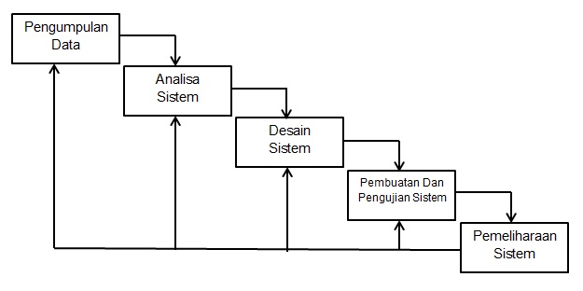
METODE PEREKAYASAAN
Metode Pengembangan Sistem Model Waterfall
Untuk metode pengembangan perangkat lunak, menggunakan metode waterfall. Yang merupakan metode yang paling banyak digunakan, bentuknya yang menyerupai air terjun yaitu pengerjaan dari suatu sistem dilakukan secara berurutan.

Slide 11
METODE PEREKAYASAAN
Tahapan – tahapan dalam metode waterfall adalah sebagai berikut :
Pengumpulan Data
Adalah suatu kegiatan yang dilakukan dengan cara membaca buku, literatur, jurnal serta dokumen – dokumen tertulis yang ada hubungan dengan masalah yang dibahas seperti berikut :
Referensi mengenai kegiatan alam bebas.
Referensi mengenai sistem pendukung keputusan.
Referensi mengenai metode dalam perancangan sistem.
Analisa Sistem
Yaitu menganalisa terhadap permasalahan untuk mengetahui dan menentukan batasan – batasan sistem sehingga dapat menentukan cara yang efektif dalam menyelesaikan masalah tersebut dan dapat merancang sebuah aplikasi. Pada tahap ini seorang analisis sistem akan melakukan analisis kebutuhan dari berbagai aspek, seperti mulai dari aspek sebagai berikut :
Aspek software.
Aspek hardware.
Aspek pengguna sistem (user).
Dan aspek sistem dengan cara melakukan penelitian dan interaksi dengan pengguna.

Slide 12
METODE PEREKAYASAAN
Tahapan – tahapan dalam metode waterfall adalah sebagai berikut :
Desain Sistem
Pada tahap desain sistem penulis akan melakukan perancangan sebuah sistem untuk masalah yang telah diteliti saat melakukan pengumpulan data, dimana tahap – tahap tersebut meliputi :
Use case diagram.
Activity diagram.
Sequence diagram.
Class diagram.
Flowchart.
DFD (Data Flow Diagram).
ERD (Entity Relationship Diagram).
Pembuatan Dan Pengujian Sistem
Aplikasi yang dirancang nantinya akan diterapkan pada perangkat mobile dan komputer dengan menggunakan browser. Bahasa pemrograman yang digunakan adalah HTML 5,PHP, CSS, dan Java Script dan melakukan pengujian sistem dengan mengggunakan pengujian black box yang merupakan pengujian sistem berdasarkan fungsi dari program, agar mengetahui program sudah sempurna atau tidak terdapat error.

Slide 13
METODE PEREKAYASAAN
Tahapan – tahapan dalam metode waterfall adalah sebagai berikut :
Pemeliharaan Sistem
Pemeliharaan suatu sistem sangatlah diperlukan, termasuk di dalamnya adalah pengembangan, karena sistem yang dibuat tidak selamanya hanya seperti itu. Ketika dijalankan mungkin saja masih ada error kecil yang tidak ditemukan sebelumnya, atau ada penambahan fitur – fitur yang belum ada pada software tersebut. Pengembangan diperlukan ketika adanya perubahan dari eksternal perusahaan seperti ketika ada pergantian sistem operasi, atau perangkat lainnya.
Penulisan Laporan
Penulisan laporan merupakan tahap penyelesaian akhir dari laporan yang sesuai dengan proposal yang dibuat, program yang dibangun, dan dilengkapi dengan gambar.

Slide 14
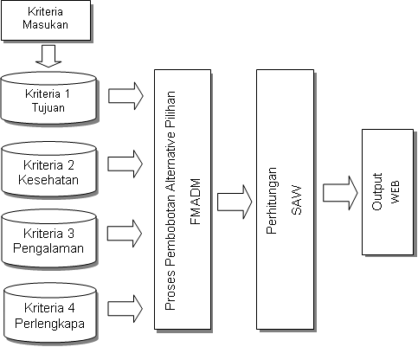
METDE FMADM

Slide 15
JADWAL KERJA
Berikut perekayasaan jadwal kerja dalam pembuatan Sistem Pendukung Kepututsan Pemilihan Jalur Pendakian Menggunakan Metode Fmadm Berbasis Web.
No | Kegiatan | Desember |  |  |  | Januari |  |  |  | Februari
 |  | I | II | III | IV | I | II | III | IV | I | II | III | IV
1 | Pengumpulan Data
2 | Analisa Sistem
3 | Desain Sistem
4 | Pembuatan dan Pengujian Sistem
5 | Pemeliharaan Sistem
6 | Penulisan Laporan

Slide 16
SEKIAN
DAN
TERIMA KASIH

